Slide 1
양자 프로그래밍 툴 Depth 최적화
장경배
https://youtu.be/htIvll4htek

Slide 2
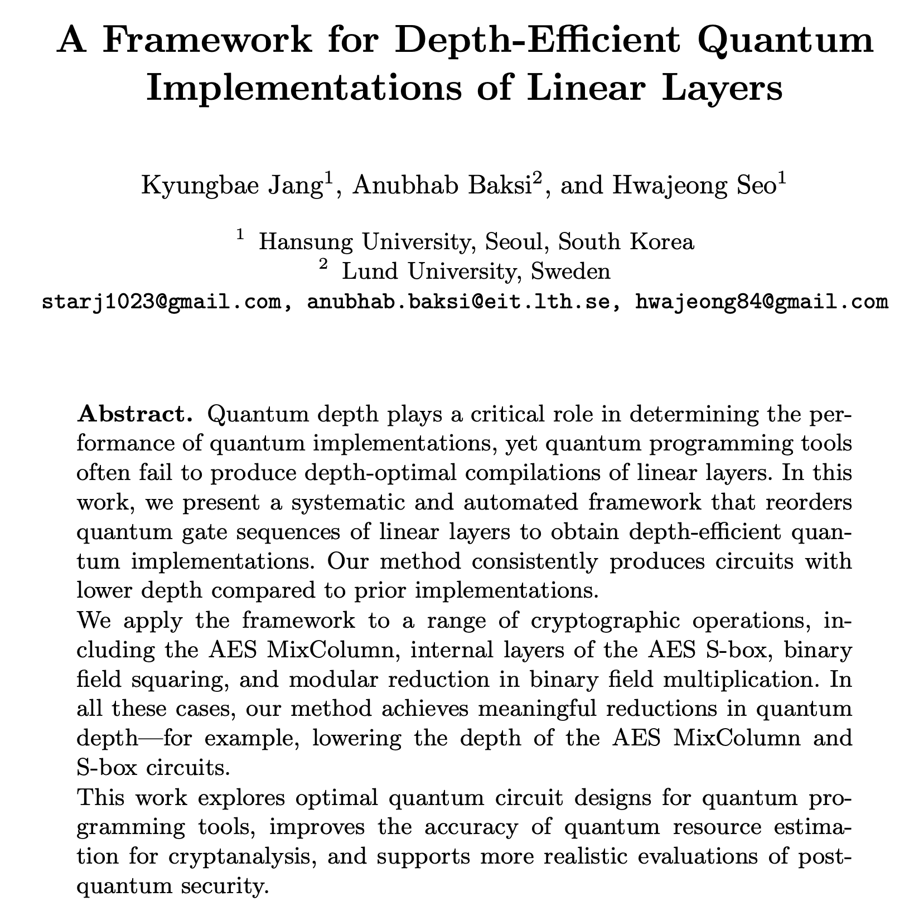

Slide 3
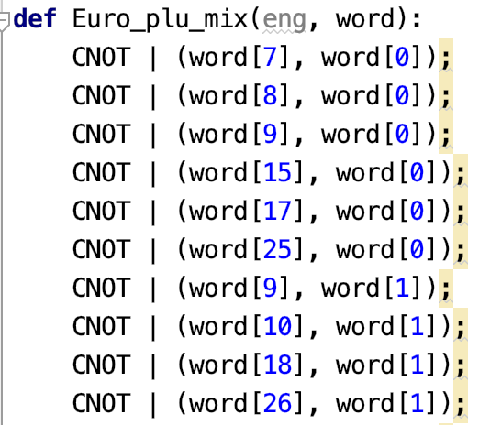
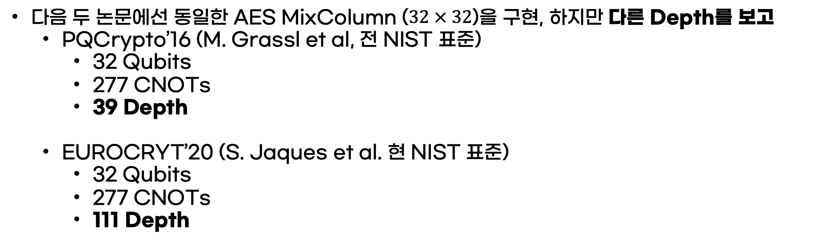
Case Study: AES MixColumn
다음 두 논문에선 동일한 AES MixColumn ($32 × 32$)을 구현, 하지만 다른 Depth를 보고
  PQCrypto’16 (M. Grassl et al, 전 NIST 표준)
    32 Qubits
    277 CNOTs
    39 Depth
  EUROCRYT’20 (S. Jaques et al. 현 NIST 표준)
    32 Qubits
    277 CNOTs
    111 Depth
Markus Grassl, Brandon Langenberg, Martin Roetteler, and Rainer Stein- wandt. Applying Grover’s algorithm to AES: Quantum resource estimates. In Tsuyoshi Takagi, editor, Post-Quantum Cryptography, pages 29–43, Cham, 2016.
Samuel Jaques, Michael Naehrig, Martin Roetteler, and Fernando Virdia. Implementing grover oracles for quantum key search on AES and LowMC. Cryptology ePrint Archive, Report 2019/1146, 2019.

Slide 4
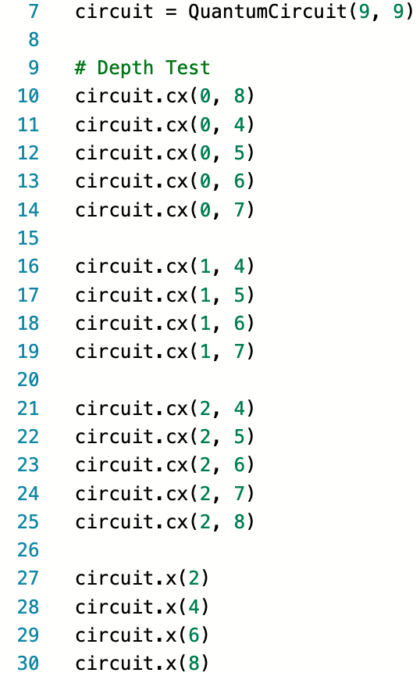
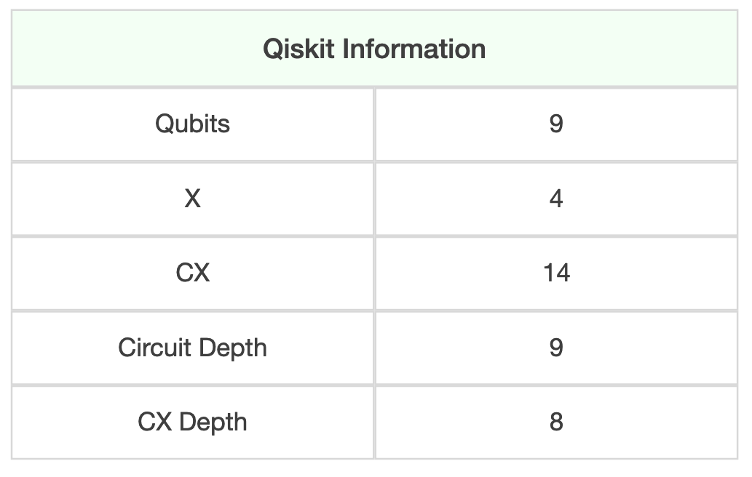
양자 프로그래밍 툴 Depth 최적화
하나의 큐빗의 반복적인 사용은 다른 연산과의 병렬화를 방해
⇒ 양자 프로그래밍 툴이 최적의 Depth를 찾을 수 없음 (Qcrypton, ProjectQ, Q#, Qiksit, Cirq)
4

Slide 5
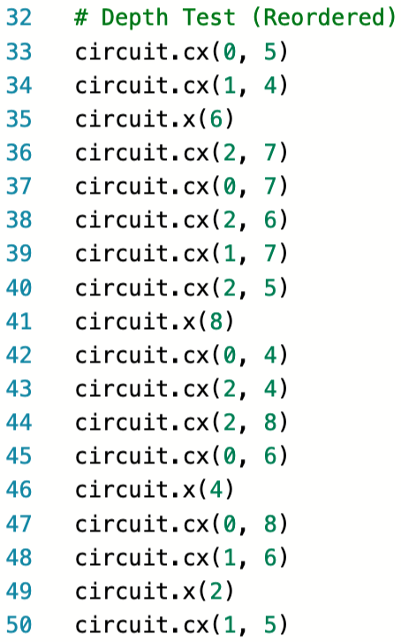
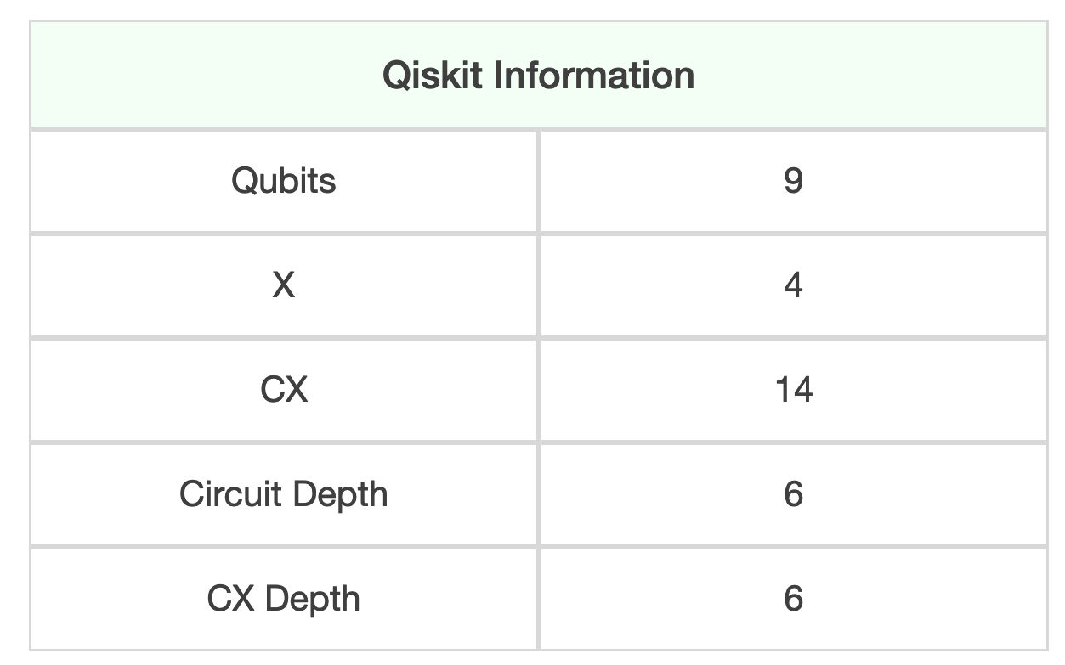
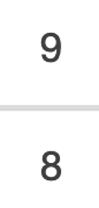
양자 프로그래밍 툴 Depth 최적화
하나의 큐빗의 반복적인 사용을 회피: Compiler-friendly
⇒ 양자 프로그래밍 툴이 더 낮은 Depth를 찾음 (9 → 6)
(암호 안전성 분석 측면에서, 올바른 복잡도를 도출하는 것 또한 유의미함)
Reordered
→
→
5

Slide 6
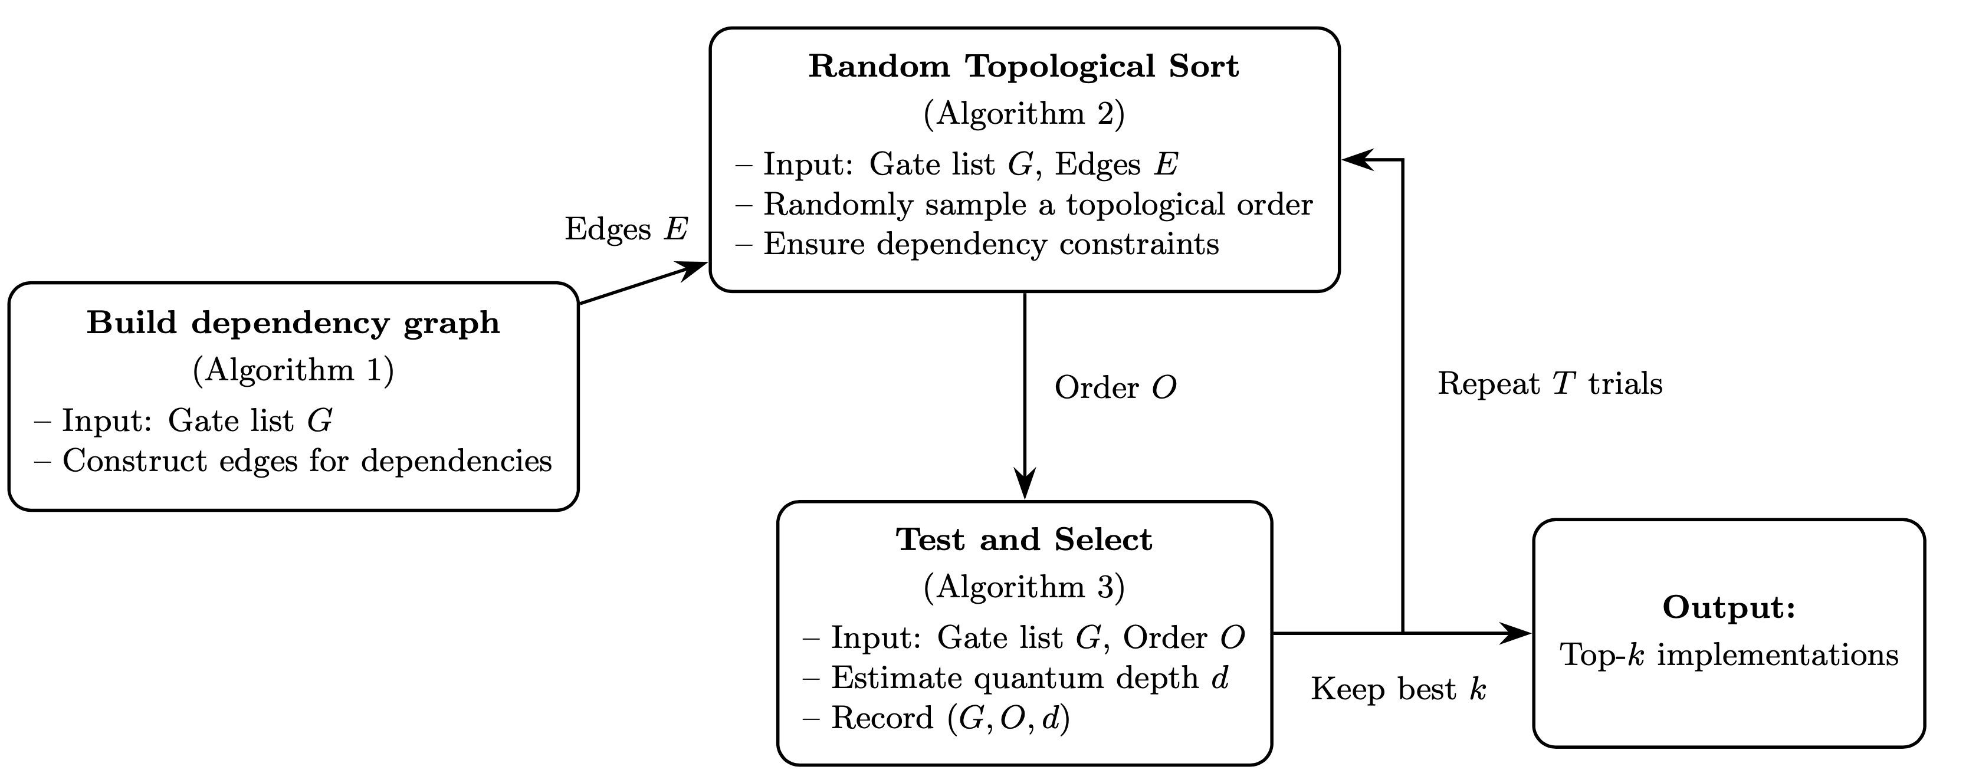
Compiler-friendly 최적화 프레임워크
양자 프로그래밍 툴 용 Compiler-friendly 최적화 프레임워크 개발
< 프레임워크 Overview >
6
Kyungbae Jang, Anubhab Baksi, and Hwajeong Seo “A Framework for Depth-Efficient Quantum Implementations of Linear Layers”, ePrint, archive 2025.

Slide 7
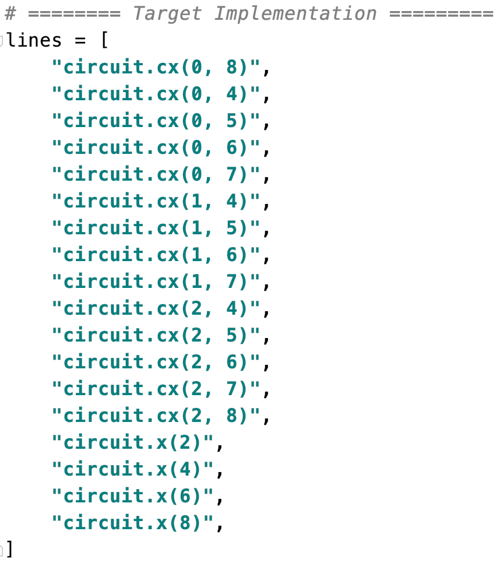
Compiler-friendly 최적화 프레임워크
양자 프로그래밍 툴 용 Compiler-friendly 최적화 프레임워크 개발
  최적화하고 싶은 양자 구현 입력
7

Slide 8
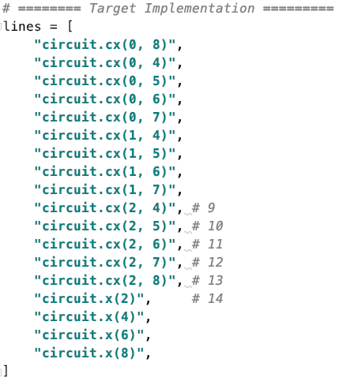
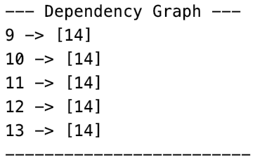
Compiler-friendly 최적화 프레임워크
양자 프로그래밍 툴 용 Compiler-friendly 최적화 프레임워크 개발
  해당 양자 구현의 연산들 간의 의존 그래프 생성
# 9, 10, 11, 12, 13 라인은
14 라인보다 먼저
8

Slide 9
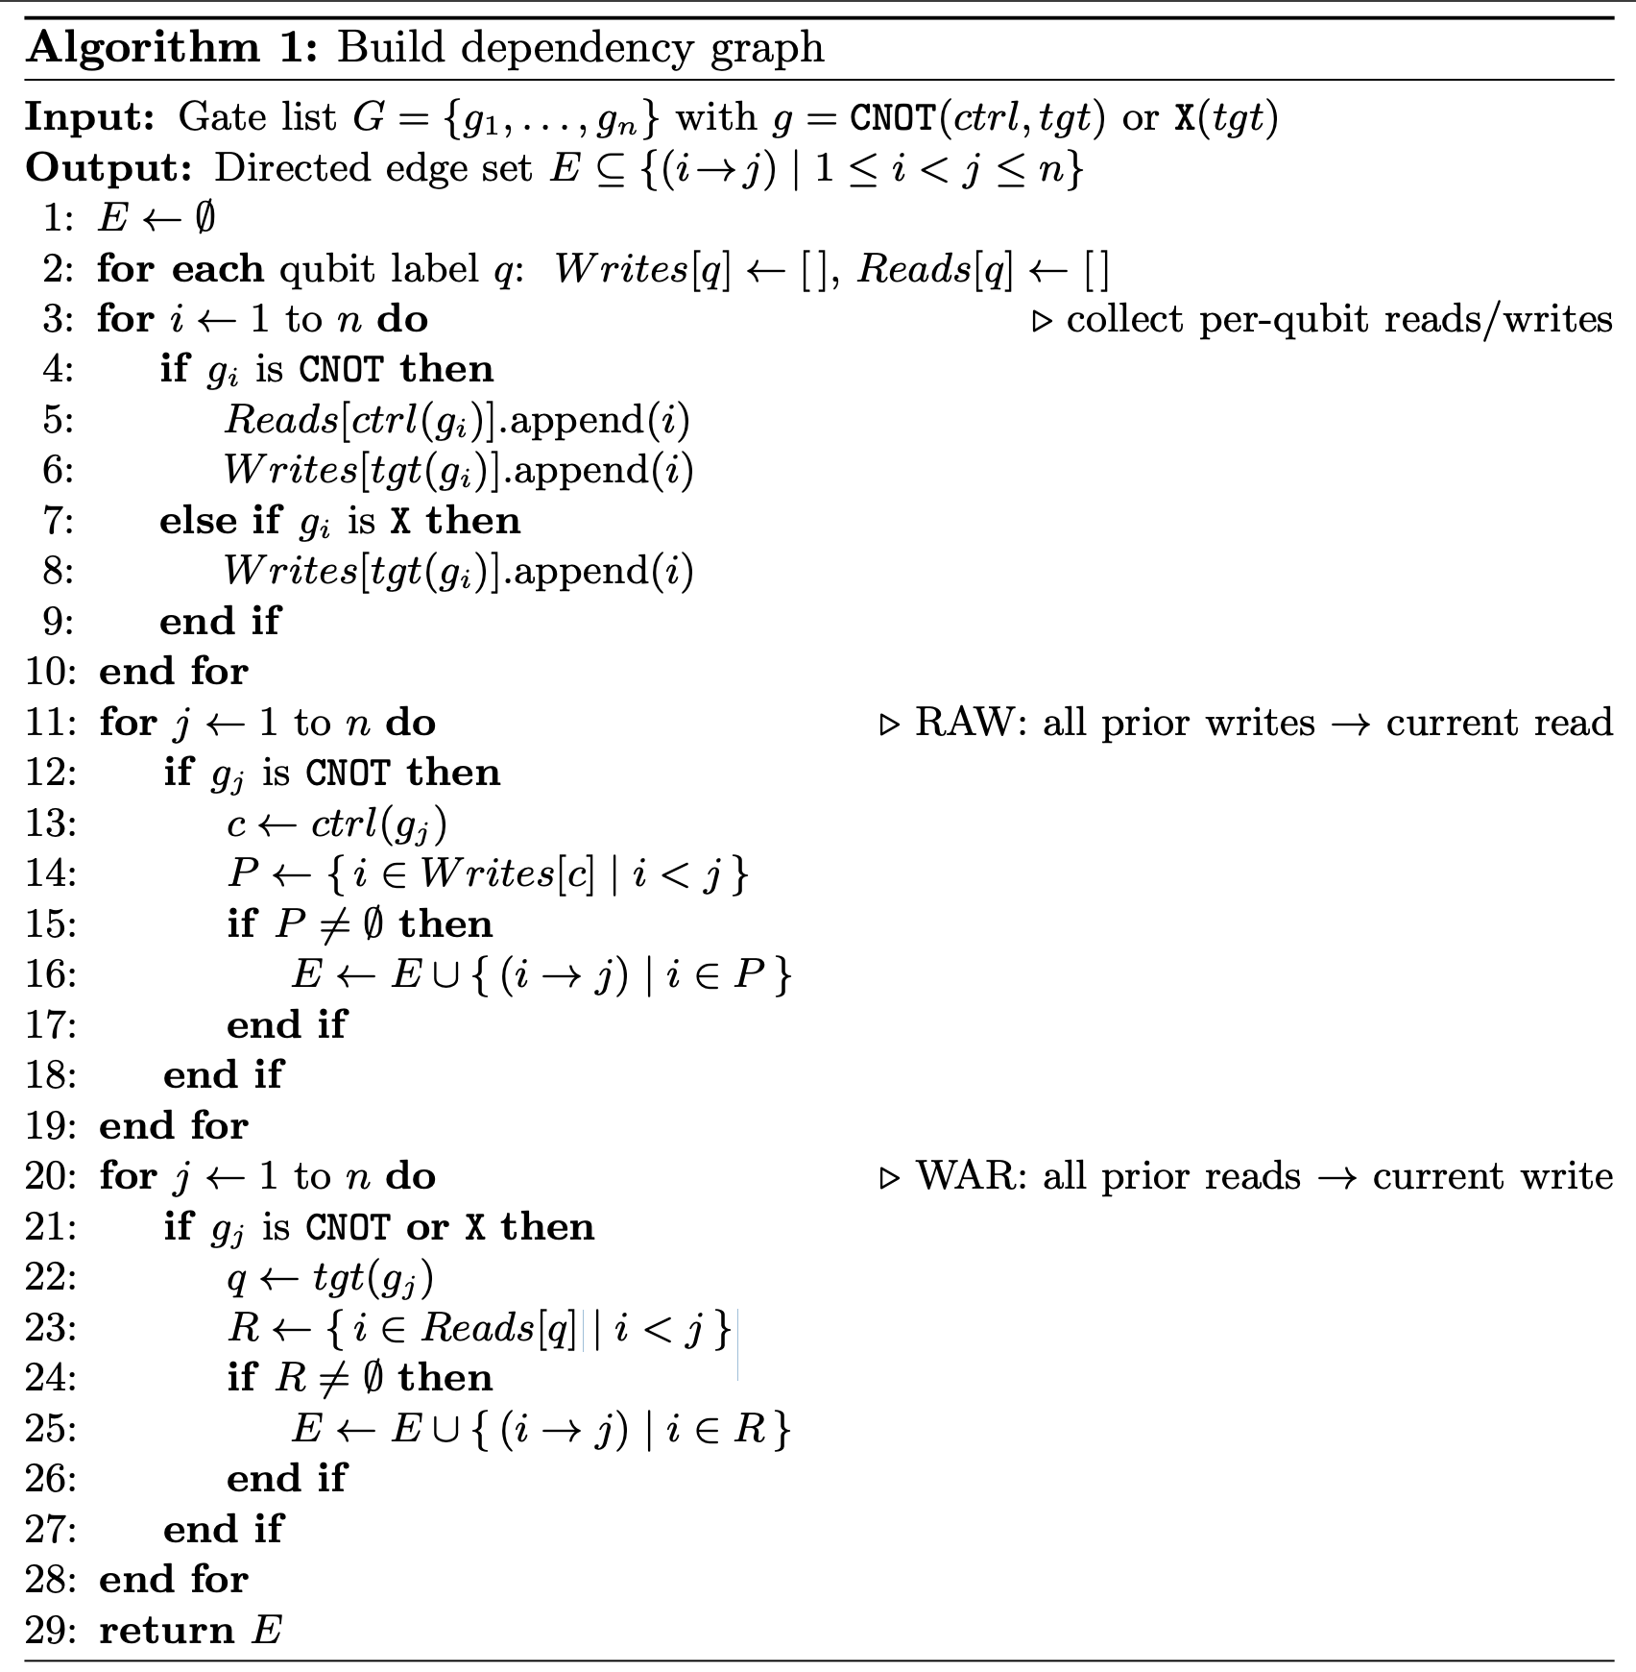

Slide 10
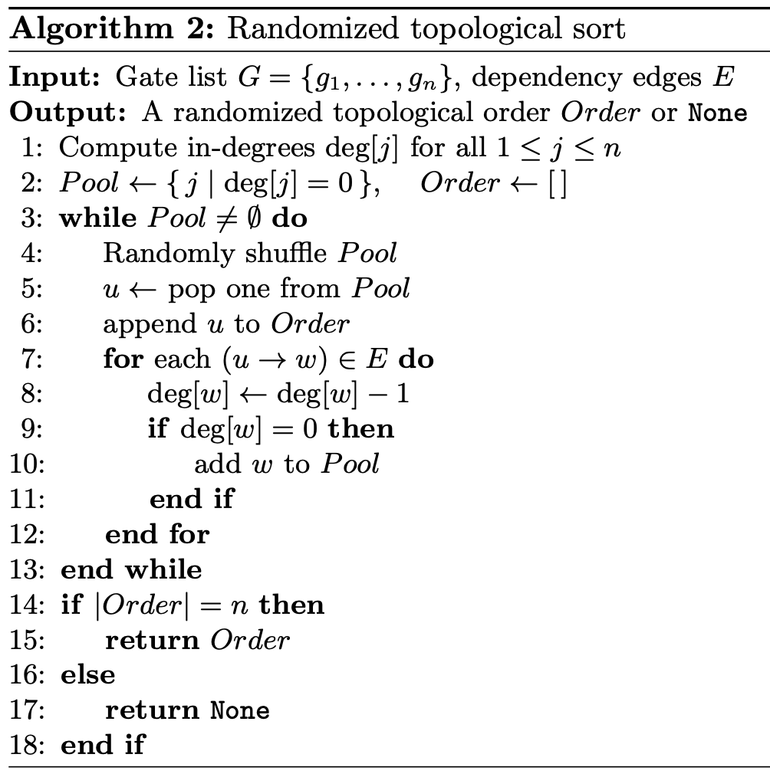
Compiler-friendly 최적화 프레임워크
양자 프로그래밍 툴 용 Compiler-friendly 최적화 프레임워크 개발
  생성된 의존 그래프 기반 랜덤 Reordering
10

Slide 11
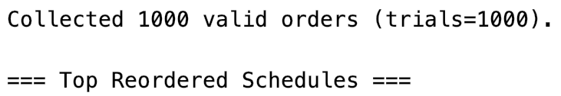
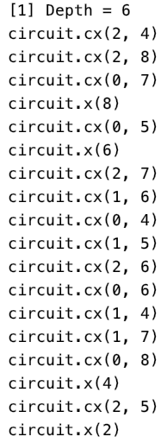
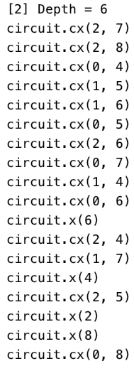
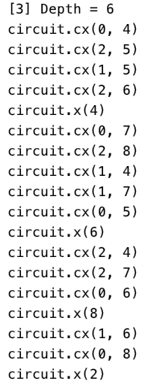
Compiler-friendly 최적화 프레임워크
양자 프로그래밍 툴 용 Compiler-friendly 최적화 프레임워크 개발
  Reorder된 구현의 Depth 추정 및 Top-$k$분류 (1000번 시도, $k=3$)
11

Slide 12
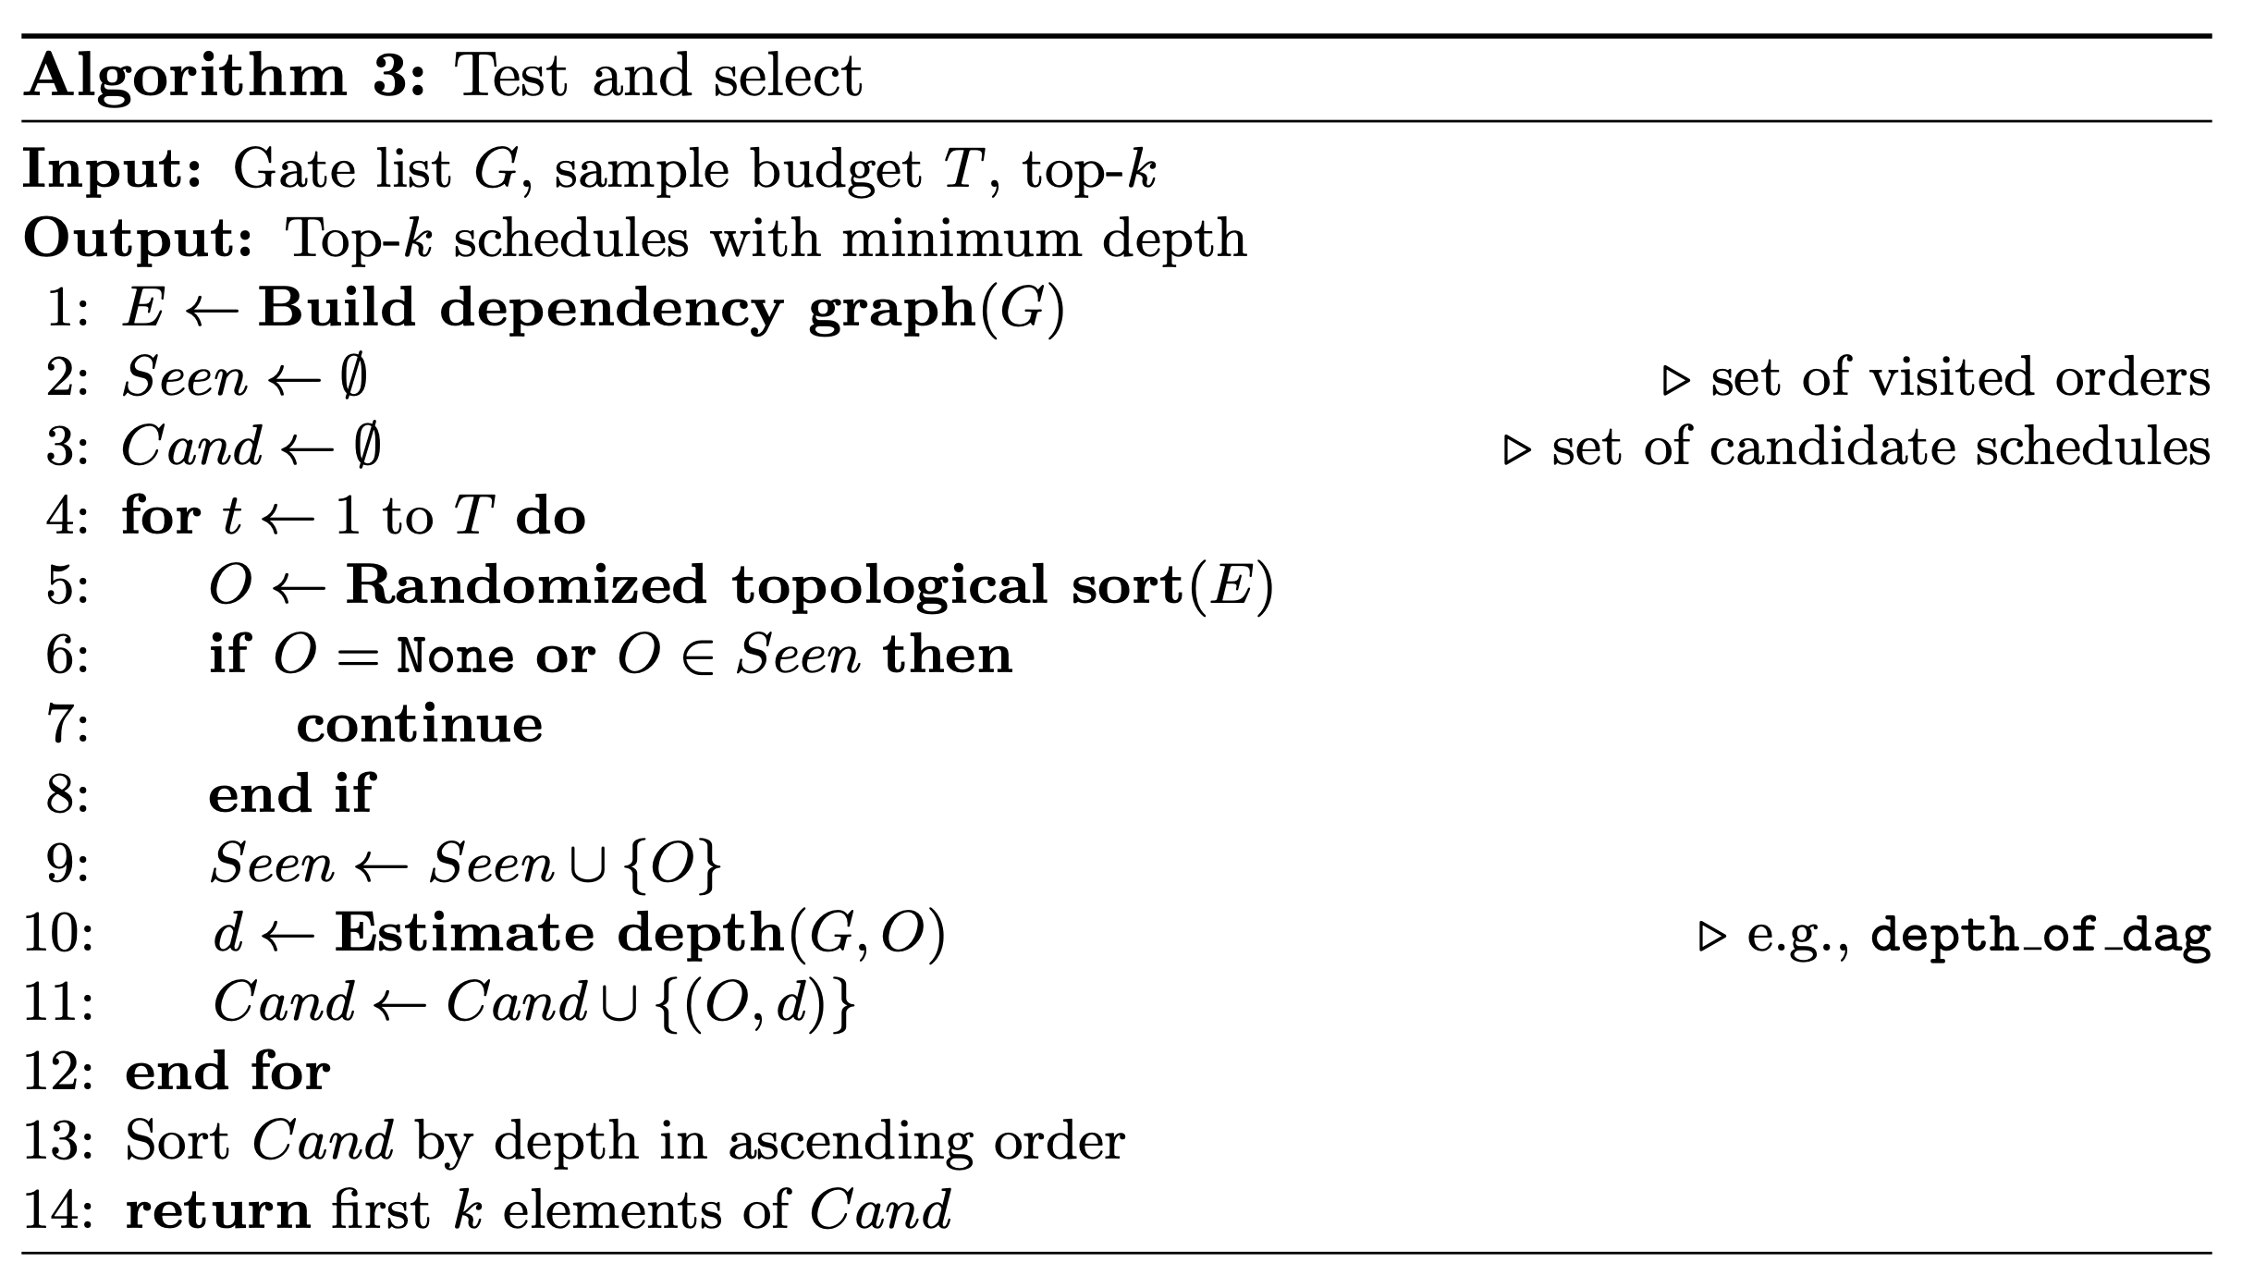

Slide 13
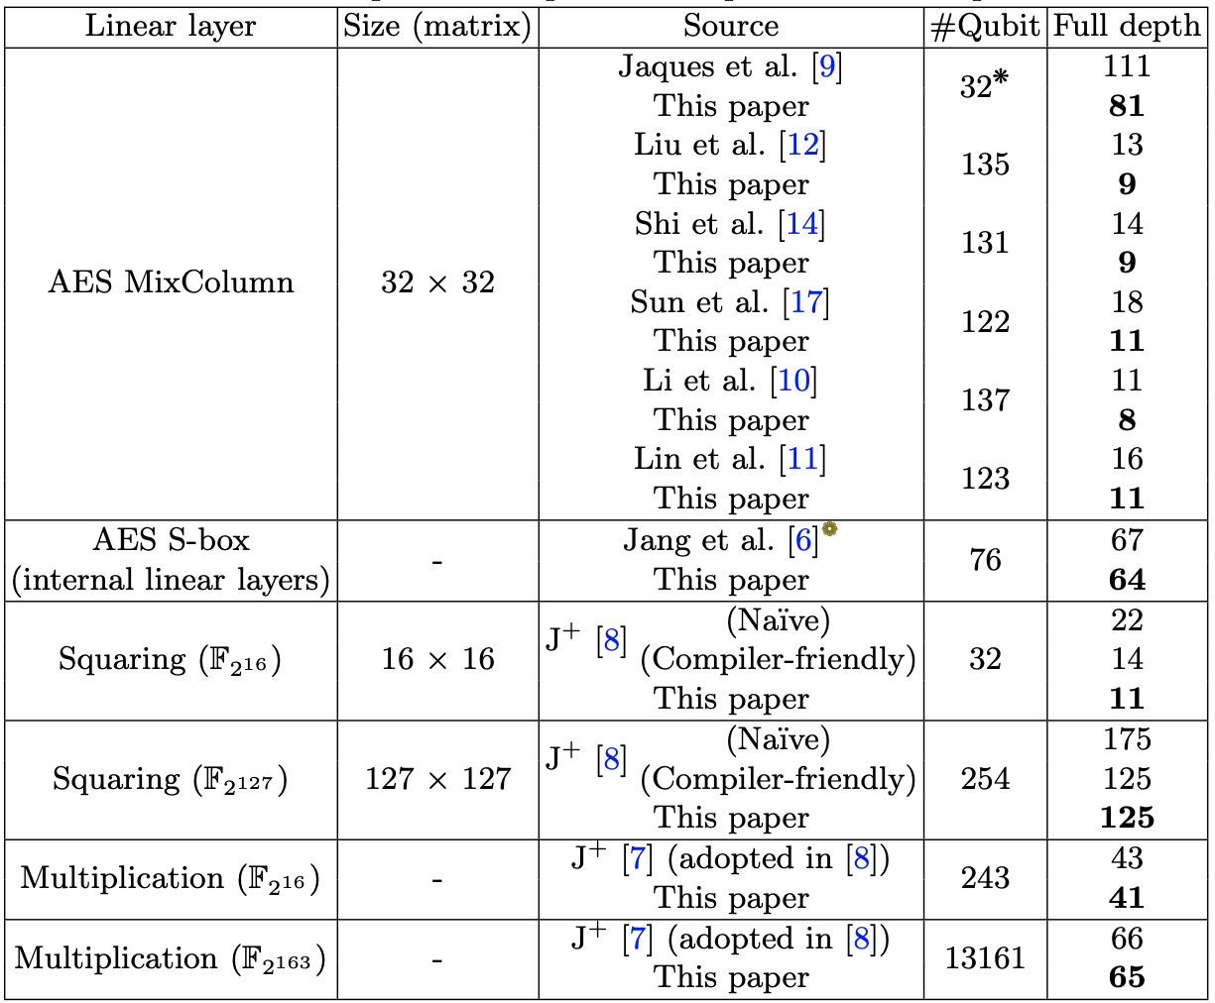
Real-World Examples
실제 양자 회로 구현들을 대상으로 테스트
  선형 연산이 아니더라도, 내부 작은 선형 연산들을 대상으로 적용하여 최적화 가능
⇒ AES S-box, Multiplication (모듈러 reduction)
Best AES S-box
13

Slide 14
감사합니다

